Slide 2
01/
02/
大盘解析
跟风战术综合运用

Slide 3
01
大盘解析

Slide 4
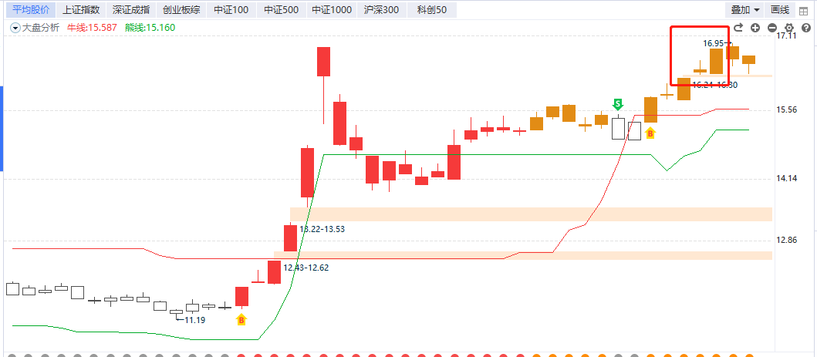
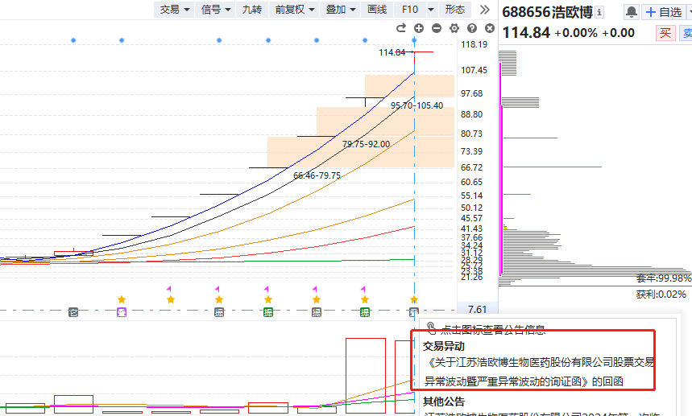
又一轮市场对预期管理的检验
N万亿是否符合预期
异动个股到底该不该管

Slide 5
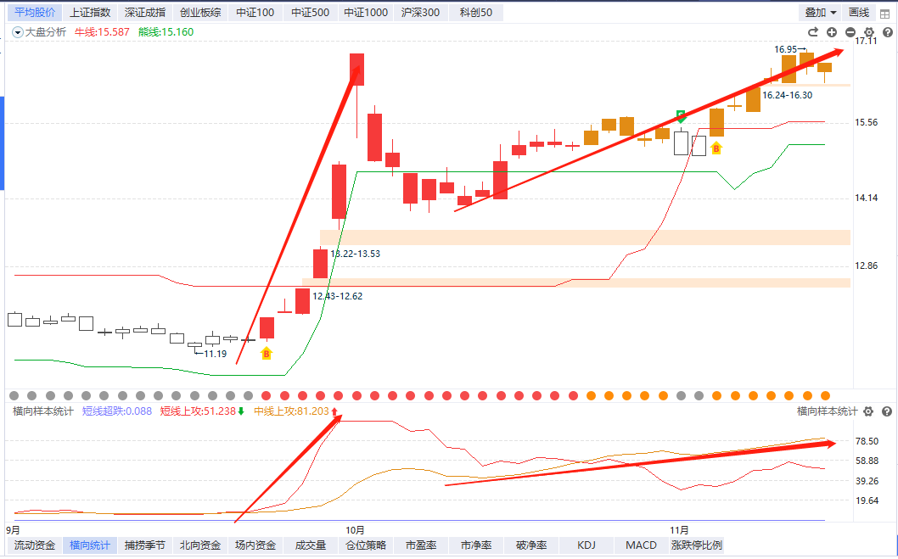
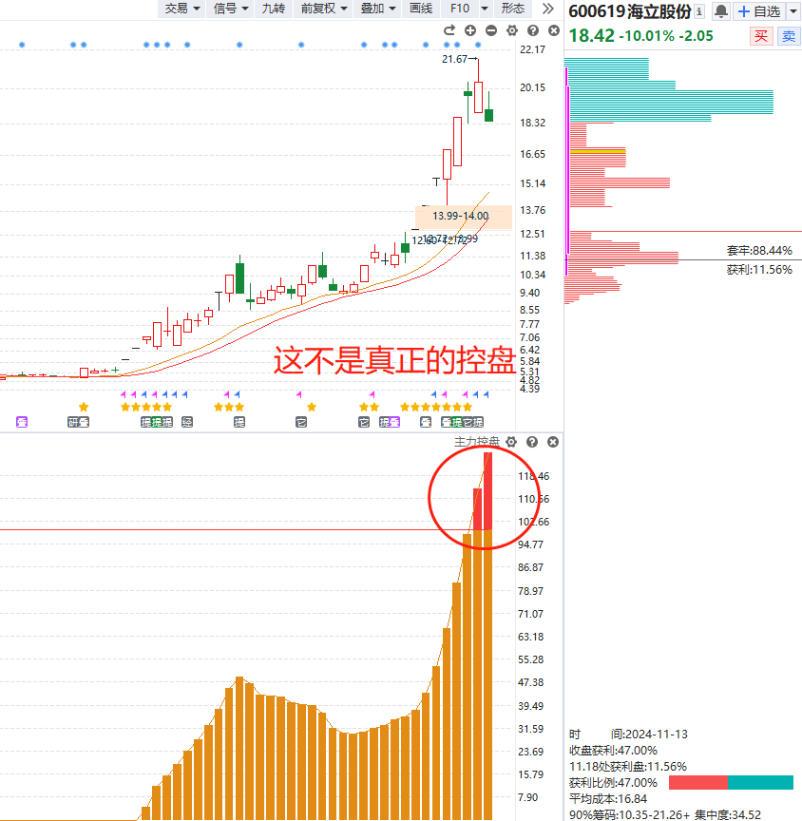
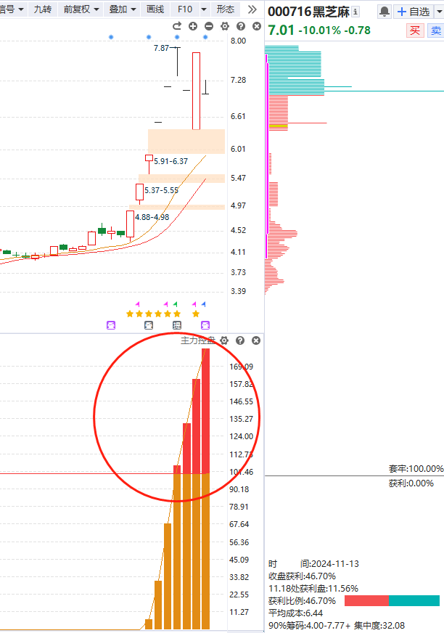
伪中线假控盘也该调整了

Slide 6
02
跟风战术综述

Slide 7
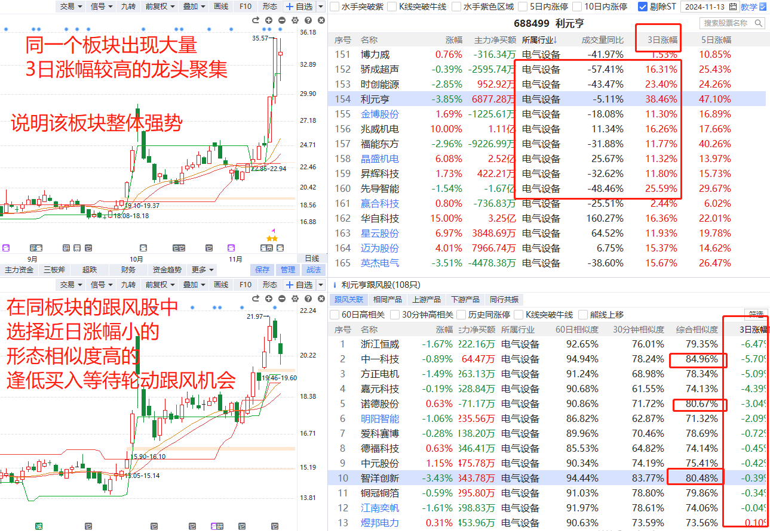
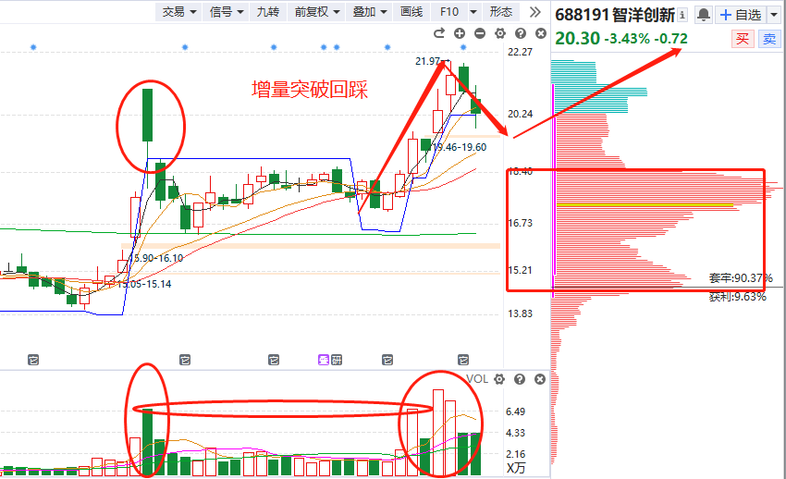
跟风操作
三个类型的跟风操作
形态联动——异动（同涨）跟风
打板逻辑——涨停跟风
板块轮动——龙头跟风

Slide 8
跟风操作

